Slide 1
E-R图向关系模型的转换
转换内容
转换原则
数据模型的优化
设计用户子模式

Slide 2
E-R图向关系模型的转换（续）
转换内容
  E-R图由实体、实体的属性和实体之间的联系三个要素组成
  关系模型的逻辑结构是一组关系模式的集合
  将E-R图转换为关系模型：将实体、实体的属性和实体之间的联系转化为关系模式。

Slide 3
E-R图向关系模型的转换（续）
转换原则
⒈ 一个实体型转换为一个关系模式。
  关系名：实体的名字
  关系的属性：实体型的属性
  关系的码：实体型的码

Slide 4
学生
学号
姓名
出生
日期
所在系
年级
平均
成绩

Slide 5
  例，学生实体可以转换为如下关系模式：
  学生（学号，姓名，出生日期，所在系，
  年级，平均成绩）
学生
学号
姓名
出生
日期
所在系
年级
平均
成绩

Slide 6
实例分析（E-R图）P20
供应商号
电话号
仓库号
电话号
面积
职工号
姓名
姓名
地址
账号
年龄
供应商
仓库
1
工作
n
职工
职称
m
m
1
n
供应量
供应
存放
库存量
领导
n
p
n
项目
零件
项目号
预算
零件号
规格
描述
开工日期
名称
单价

Slide 7
E-R图向关系模型的转换（续）
2 一个1:1联系可以转换为一个独立的关系模式，也可以与任意一端对应的关系模式合并。
  1) 转换为一个独立的关系模式
    关系的属性：与该联系相连的各实体的码以及联系本身的属性
    关系的候选码：每个实体的码均是该关系的候选码

Slide 8
姓名
学历
电话
职工编号
职工
1
分配
起始时间
1
汽车
汽车编号
型号
参数
品牌

Slide 9
职工（职工编号，姓名，学历，电话）
汽车（汽车编号，品牌，型号，参数）
分配（职工编号，汽车编号，起始时间）
或 分配（职工编号，汽车编号，起始时间）

Slide 10
E-R图向关系模型的转换（续）
⒋ 一个1:1联系可以转换为一个独立的关系模式，也可以与任意一端对应的关系模式合并。
  2) 与某一端对应的关系模式合并
    合并后关系的属性：加入对应关系的码和联系本身的属性
    合并后关系的码：不变

Slide 11
姓名
学历
电话
职工编号
职工
1
分配
起始时间
1
汽车
汽车编号
型号
参数
品牌

Slide 12
职工（职工编号，姓名，学历，电话，汽车编号 fk，起始时间）
汽车（汽车编号，品牌，型号，参数）
或
职工（职工编号，姓名，学历，电话）
汽车（汽车编号，品牌，型号，参数，职工编号 fk ，起始时间）

Slide 13
思考题：
第一种方法和第二种方法的优缺点？

Slide 14
方法一和方法二的优缺点
  方法一多产生一个关系
  对于有些查询，方法一需要两次连接，而方法二只需要一次连接即可
  方法二的缺点是浪费空间，如果有些部门没有经理的话

Slide 15
E-R图向关系模型的转换（续）
注意：
从理论上讲，1:1联系可以与任意一端对应的关系模式合并。
但在一些情况下，与不同的关系模式合并效率会大不一样。因此究竟应该与哪端的关系模式合并需要依应用的具体情况而定。
由于连接操作是最费时的操作，所以一般应以尽量减少连接操作为目标。

Slide 16
E-R图向关系模型的转换（续）
⒊ 一个1:n联系可以转换为一个独立的关系模式，也可以与n端对应的关系模式合并。
  1) 转换为一个独立的关系模式
    关系的属性：与该联系相连的各实体的码以及联系本身的属性
    关系的码：n端实体的码

Slide 17
姓名
学历
电话
职工编号
员工
n
工作
工作起始时间
1
部门
部门编号
地址
办公电话
部门名称

Slide 18
员工（职工编号，姓名，学历，电话）
部门（部门编号，部门名称，地址，办公电话）
工作（职工编号，部门编号，工作起始时间）

Slide 19
E-R图向关系模型的转换（续）
⒊ 一个1:n联系可以转换为一个独立的关系模式，也可以与n端对应的关系模式合并。
  2) 与n端对应的关系模式合并
    合并后关系的属性：在n端关系中加入1端关系的码和联系本身的属性
    合并后关系的码：不变
  可以减少系统中的关系个数，一般情况下更倾向于采用这种方法

Slide 20
姓名
学历
电话
职工编号
员工
n
工作
工作起始时间
1
部门
部门编号
地址
办公电话
部门名称

Slide 21
员工（职工编号，姓名，学历，电话， 部门编号fk ，工作起始时间）
部门（部门编号，部门名称，地址，办公电话）

Slide 22
E-R图向关系模型的转换（续）
4 一个m:n联系转换为一个关系模式。
  关系的属性：与该联系相连的各实体的码以及联系本身的属性
  关系的码：各实体码的组合

Slide 23
姓名
系别
专业
学号
学生
m
选修
成绩
n
课程
课程编号
学时
学分
课程名称

Slide 24
学生（学号，姓名，系别，专业）
课程 （课程编号，课程名称，学时，学分）
选课 （学号fk ，课程编号fk ，成绩）

Slide 25
E-R图向关系模型的转换（续）
⒌ 三个或三个以上实体间的一个多元联系转换为一个关系模式。
  关系的属性：与该多元联系相连的各实体的码以及联系本身的属性
  关系的码：各实体码的组合

Slide 26
姓名
地址
电话
供应商号
零件号
供应商
m
名称
零
件
供应
数量
p
规格
n
项目
单价
项目编号
预算
开工日期
项目名称

Slide 27
供应商（供应商编号，姓名，地址，电话）
项目（项目编号，项目名称，开工时间，预算）
零件 （零件编号，名称，规格，单价）
供应 （供应商编号fk ，项目编号fk ，零件编号fk ，数量）

Slide 28
E-R图向关系模型的转换（续）
⒍ 同一实体集的实体间的联系，即自联系，也可按上述1:1、1:n和m:n三种情况分别处理。

Slide 29
姓名
性别
职称
职工号
教师
1
n
领导

Slide 30
例，如果教师实体集内部存在领导与被领导的1:n自联系，我们可以将该联系与教师实体合并，这时主码职工号将多次出现，但作用不同，可用不同的属性名加以区分：
教师：｛职工号，姓名，性别，职称，系主任｝

Slide 31
产品名
颜色
型号
产品号
产品
m
n
数量
组成

Slide 32
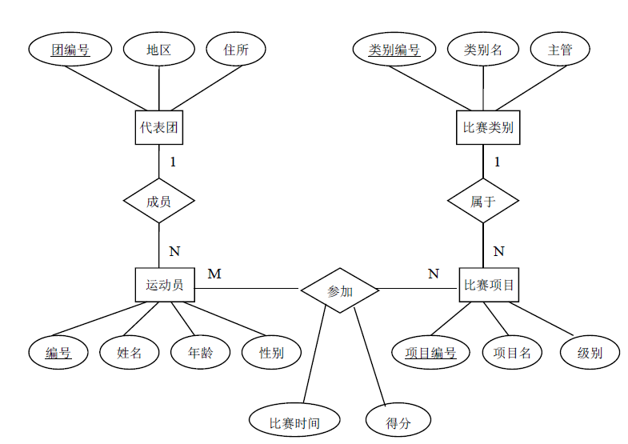

Slide 33
实例分析（E-R图）P20
供应商号
电话号
仓库号
电话号
面积
职工号
姓名
姓名
地址
账号
年龄
供应商
仓库
1
工作
n
职工
职称
m
m
1
n
供应量
供应
存放
库存量
领导
n
p
n
项目
零件
项目号
预算
零件号
规格
描述
开工日期
名称
单价

Slide 34
高尔夫俱乐部联合会需要保存每个俱乐部、会员，高尔夫球场，每一场球赛以及它们之间联系的信息。具体描述如下： 对于每个俱乐部需要保存的信息包括其编号， 俱乐部名称、联系电话，地址。 对于每一名会员需要保存的信息包括其会员编号，姓名，性别，年龄，联系电话。 对于每个高尔夫球场需要保存的信息包括球场编号，名称，地址，面积等。 对于每一场球赛需要保存的信息包括编号及比赛时间。另外，一个俱乐部可能有多名会员， 一名会员可以隶属于多个俱乐部。 一个俱乐部至少有一块球场， 而一个球场只能属于一个俱乐部。 一场球赛只能在一个球场上举行。 一名会员可以参加多场比赛， 而一场比赛会有多名会员参加。

